Slide 1
Личные местоимения. Учитель начальных классов Рыбалко Л.Д.

Slide 2
Цели урока:
Познакомить с новой частью речи – местоимением.
Познакомить с ролью местоимений в нашей речи
Познакомить с особенностями местоимений 1, 2, 3-го лица.

Slide 3
Вставьте пропущенные слова.
В воскресенье…. пришли в лес. Деревья стояли в красивом снежном уборе. …. были украшены серебристым инеем. …. переливался всеми цветами радуги. Неожиданно …. увидел дятла.

Slide 4
Проверьте.
В воскресенье мы пришли в лес. Деревья стояли в красивом снежном уборе. Они были украшены серебристым инеем. Он переливался всеми цветами радуги. Неожиданно я увидел дятла.

Slide 5
Что? деревья- Что? они
Что? иней – Что? Он
Вместо какой части речи мы употребили слова они, он ?

Slide 6
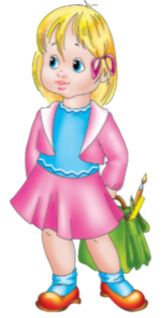
Местоимение – это часть речи, которая указывает на предмет, но не называет его.
Я
МЫ

Slide 7
ТЫ
ТЫ
ТЫ
вы

Slide 8
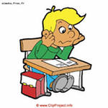
ОН
ОНА
ОНИ
ОНО

Slide 9
ЛИЧНЫЕ МЕСТОИМЕНИЯ
 | 1-е лицо | 2-е лицо | 3-е лицо
Ед. число | я | ты | он, она, оно
Мн. число | мы | вы | они

Slide 10
Я и МЫ, ТЫ и ВЫ,
ОН, ОНА, ОНО, ОНИ –
Все слова отличные,
Важные и личные.
Это, без сомнения,
Все местоимения.

Slide 11
Итог урока.
1. С какой частью речи мы познакомились?
2. Почему эта часть речи получила такое название?
3. Что нового для себя узнали?

Slide 12
Рефлексия
Как вы считаете, что сегодня на уроке нам удалось, а над чем ещё надо поработать?
Что удалось…
Надо ещё поработать…

